Slide 1






III SEMINARIO FACULTAD DE INGENIERÍA Y ARQUITECTURA: EXPERIENCIAS DE INNOVACIÓN EN LA DOCENCIA PARA INGENIERÍA Y ARQUITECTURA

Slide 2
NOMBRE DE LA PONENCIA: Sobre la intuición, abstracción y visualización de conceptos matemáticos
AUTOR: José Ayala Hoffman
TEMA DE INTERES: Innovación docente
RESUMEN:
La enseñanza de la matemática posee desafíos extensivamente estudiados por profesionales de la educación. Una de las dificultades comunes en la interacción en el aula ocurre en el momento en que el profesor ejemplifica pictográficamente ideas de carácter intuitivo. Conceptos tales como por ejemplo velocidad y curvatura poseen la ventaja de ser altamente intuitivos puesto que hacen parte de la experiencia cotidiana del estudiante.
En esta charla ejemplificaré, vía un teorema de clasificación de curvas, que conceptos y procesos complejos pueden ser intuitivamente comprendidos vía animaciones computaciones.

Slide 3
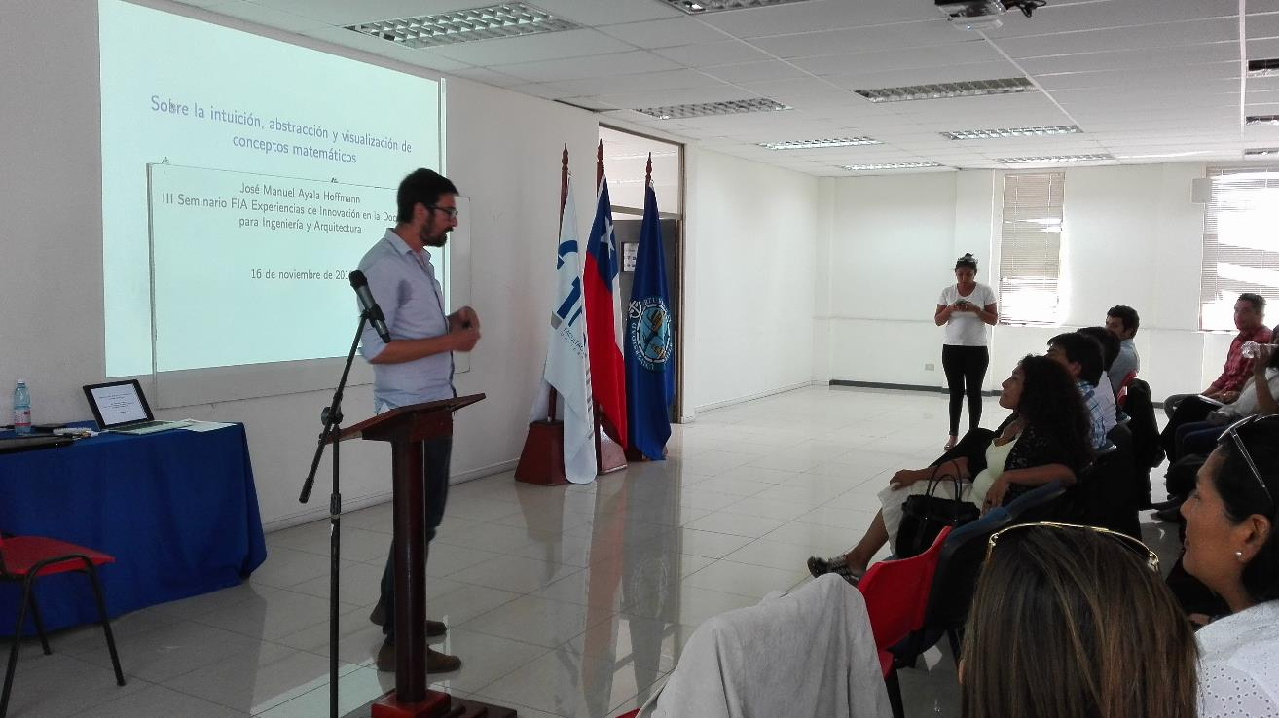

Slide 4
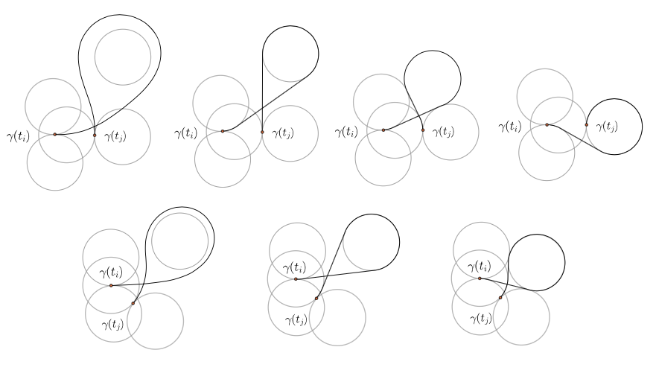
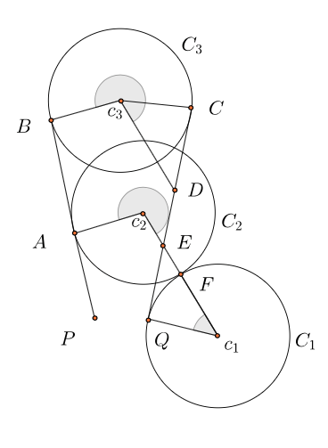

Slide 5
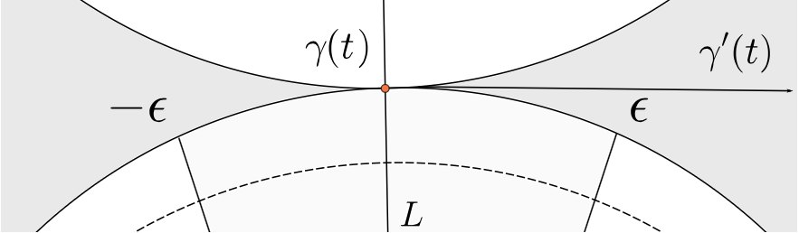
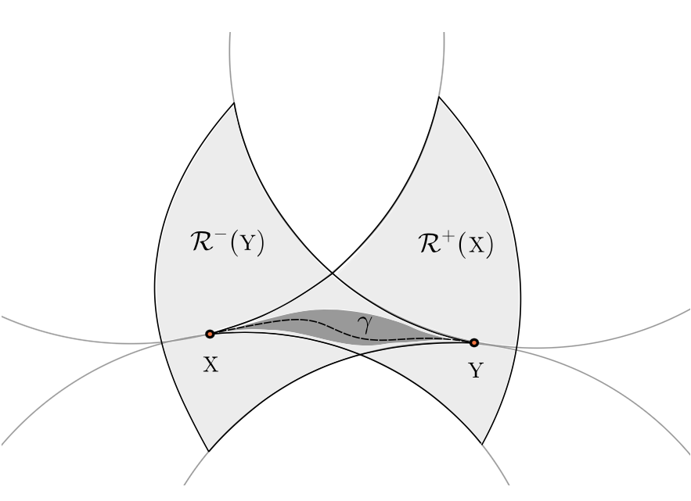

Slide 6
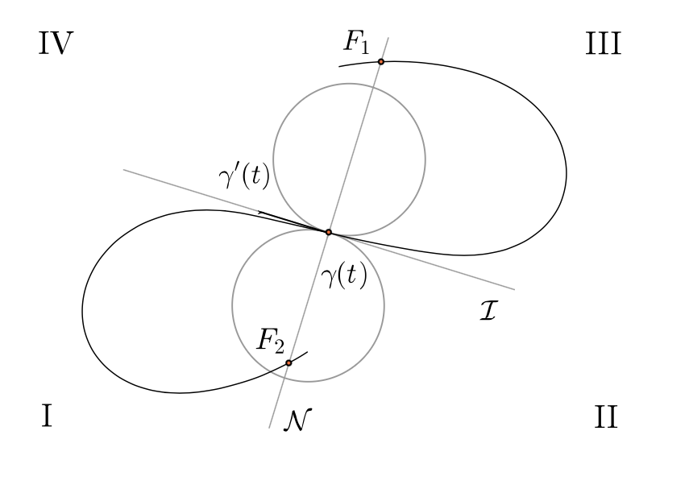

Slide 7
NOMBRE DE LA PONENCIA: Enfoque Sistemático e Integral Basado en Prototipos para el Aprendizaje a Largo Plazo de Fenómenos de Transporte.
AUTOR: Rocío Tíjaro-Rojas, Juan Segovia Rivera y Yassets Egaña Peña
TEMA DE INTERES: Innovación docente
RESUMEN:
Mediante un estudio exploratorio se implementó y evaluó el desempeño de una metodología cuyo principal fin es promover la incorporación de conocimiento a largo plazo y la transferencia de éste a través de prototipos tecnológicos. La metodología se aplicó durante el segundo semestre del 2015 para la asignatura de fenómenos de transporte de Ingeniería Civil Ambiental. Los prototipos desarrollados por los estudiantes fueron evaluados muy positivamente por expertos invitados tanto en las competencias técnicas como genéricas (comunicación, motivación a incorporar conocimiento, la transferencia de éste hacia la comunidad). Estos prototipos tecnológicos fueron presentados en ferias vocacionales en Iquique y Huara despertando el interés de la comunidad.

Slide 8
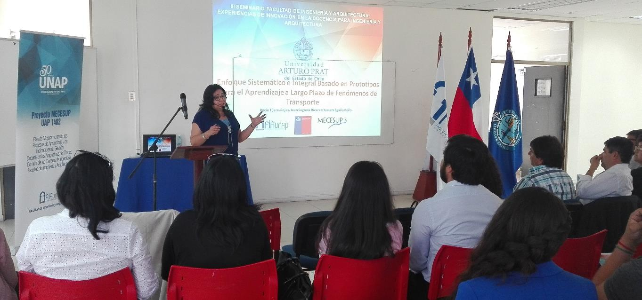

Slide 9
OBJETIVOS
GENERAL
Evaluar una metodología basada en prototipos asociados a la especialidad para mejorar los índices de reprobación de la asignatura fenómenos de transporte en la carrera de Ingeniería Civil Ambiental
ESPECÍFICOS
Aplicar la metodología de prototipo a las necesidades del entorno
Medir el desempeño de la metodología de prototipo aplicada
Difundir resultados

Slide 10
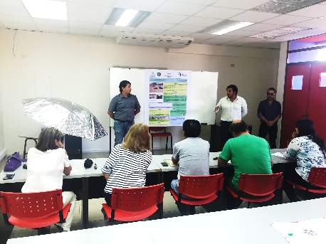
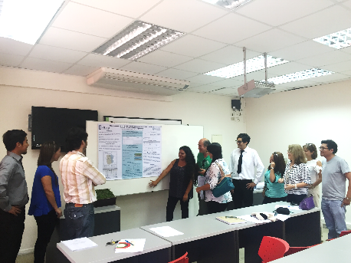
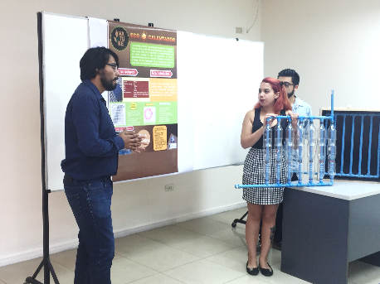
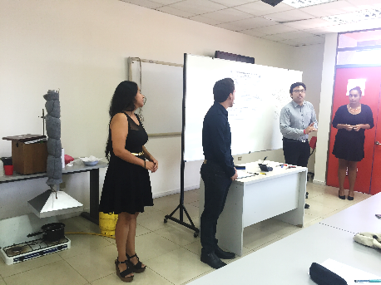
RESULTADOS
Cuatro prototipos diseñados basados en desafíos cotidianos identificados por los estudiantes
Aisla-Sol
Techos verdes
Calentador de agua a partir de
gases de cocina
Eco-calentador

Slide 11
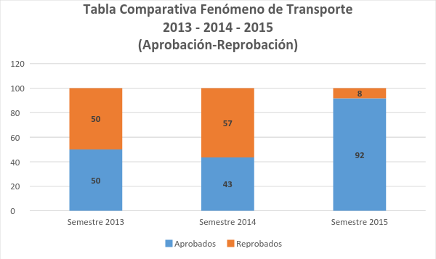
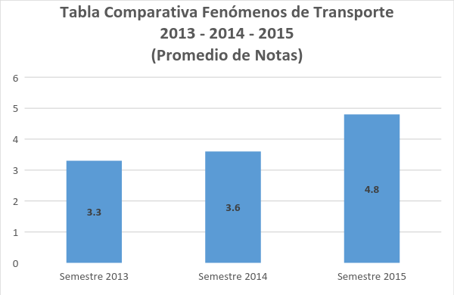
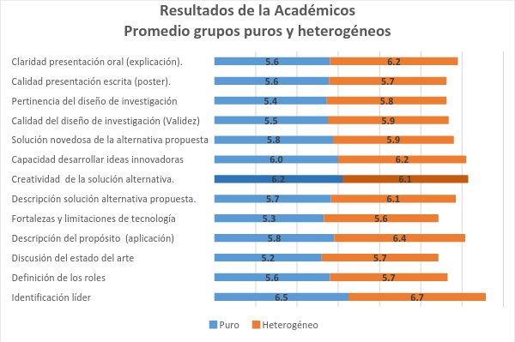
RESULTADOS
Docencia: Evaluación de académicos al rendimiento del estudiante
Puros: Pragmáticos
Heterógeneos:
Pragmáticos, activos, teóricos, reflexivos

Slide 12
RESULTADOS
Docencia: Evaluación de los estudiantes a la metodología de prototipo
100% señala que es la primera vez que utiliza esta metodología

Slide 13
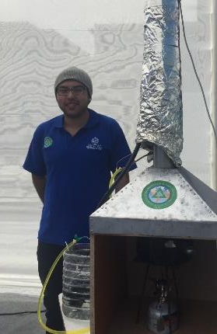
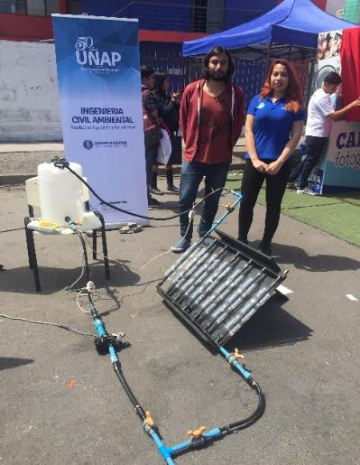

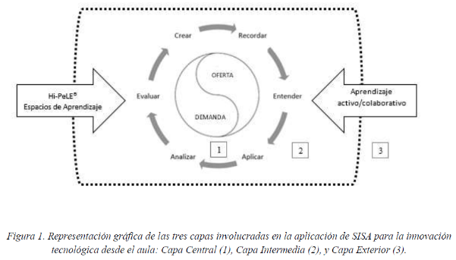
RESULTADOS
Investigación y Vinculación con el Medio
Presentación de posters y prototipos en ferias vocacionales.
Experiencia incluida en una ponencia en un congreso internacional del que surge una publicación con ISBN.
Tíjaro-Rojas, R.; Arce-Trigatti. A.; Pascal, J.; Cupp, J.; Arce, Pedro E. “Enfoque Sistemático e Integral para Afianzar el Conocimiento y Desarrollar Innovación desde el Aul.”

Slide 14
NOMBRE DE LA PONENCIA: Potenciando el aprendizaje de la lógica computacional en la asignatura introducción a la programación computacional.
AUTOR: Mónica Cuevas Ceballos
TEMA DE INTERES: Innovación docente
Resumen:
Se genera el siguiente problema: los estudiantes presentan dificultades en entender la lógica computacional, con la cual se entra al mundo de la programación, en consecuencia, se produce un alto porcentaje de reprobación en el alumnado.
Objetivo general:
Mejorar el aprendizaje de los alumnos en lógica computacional con el fin de disminuir el índice de reprobación a través del uso de metodología colaborativa y participativa
Objetivos específicos.
- Seleccionar lenguajes de programación adecuado.
- Aplicar metodología de enseñanza
- Aprendizaje utilizando los recursos implementados, y apoyados por el lenguaje de programación seleccionado.

Slide 15
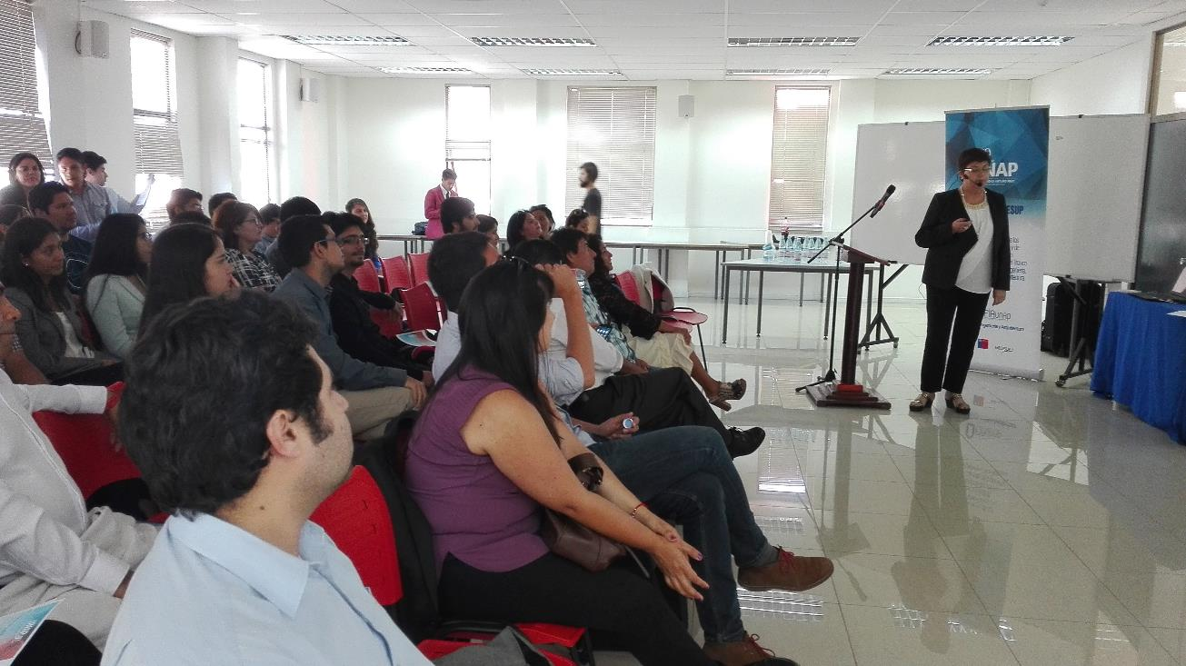

Slide 16
SITUACION ANTES DE APLICAR NUEVA METODOLOGIA DE ENSEÑANZA APRENDIZAJE
Cursos con gran cantidad de estudiantes.
Uso lenguaje de programacion c.
El docente no cuenta con la asistencia de tutores.
Solo 3 pruebas para calculo de nota final de la asignatura.
Inexistencia de coordinador de la asignatura.
Mas paralelos (cursos).
Cursos con pocos estudiantes.
Utilización de lenguajes de programación mas amigables y sin costo (scratch, pseint, python).
Existencia de un coordinador de la asignatura que establezca reuniones semanales con todos los docentes que dictan la asignatura, con el objetivo de establecer ejercicios, ver avances de los estudiantes, comparar resultados, etc.
Existencia de alumnos cursos superiores para que se desarrollen como tutores, y apoyen a los docentes que dictan la asignatura.
Realizar test cada dos semanas.
Realizar ejercicios practicos en clases utilizando los computadores.
Considerar 3 pruebas y test (talleres) para el calculo de nota final.

Slide 17
RESULTADOS ANTES DE APLICAR NUEVA METODOLOGIA DE ENSEÑANZA APRENDIZAJE
CURSOS | TOTAL ESTUDIANTES | APROBADOS | REPROBADOS | % APROBACION | % REPROBACION
CURSO 1 | 56 | 31 | 25 | 55,4 | 44,6
CURSO 2 | 52 | 24 | 28 | 46,2 | 53,8
CURSO 3 | 49 | 30 | 19 | 61,2 | 38,8
CURSO 4 | 28 | 18 | 10 | 64,3 | 35,7
CURSO 5 | 35 | 24 | 11 | 68,6 | 31,4
TOTAL | 220 | 127 | 93 | 57,7 | 42,3

Slide 18
RESULTADOS DESPUES DE APLICAR NUEVA METODOLOGIA DE ENSEÑANZA APRENDIZAJE
CURSOS | TOTAL ESTUDIANTES | APROBADOS | REPROBADOS | % APROBACION | % REPROBACION
CURSO 1 | 30 | 25 | 5 | 83,3 | 16,7
CURSO 2 | 27 | 23 | 4 | 85,2 | 14,8
CURSO 3 | 24 | 18 | 6 | 75,0 | 25,0
CURSO 4 | 26 | 17 | 9 | 65,4 | 34,6
CURSO 5 | 25 | 13 | 12 | 52,0 | 48,0
CURSO 6 | 27 | 21 | 6 | 77,8 | 22,2
CURSO 7 | 29 | 21 | 8 | 72,4 | 27,6
CURSO 8 | 27 | 16 | 11 | 59,3 | 40,7
CURSO 9 | 28 | 23 | 5 | 82,1 | 17,9
TOTAL | 243 | 177 | 66 | 72,8 | 27,2

Slide 19
RESULTADOS COMPARATIVOS

Slide 20
NOMBRE DE LA PONENCIA: Implementación De Videocámaras En El Desarrollo Y Análisis de Experiencias De Laboratorio De Física I, De La Universidad Arturo Prat
AUTOR: Carlos Tassara – Cristian Castillo
TEMA DE INTERES: Innovación Docente
RESUMEN:
En la UNAP las clases experimentales realizadas en los laboratorios actuales, si bien abarcan los tópicos teóricos esenciales de la cátedra, deja de lado la consideración de muchas competencias técnico - científicas con las que se debe formar un Ingeniero de la UNAP. El mejoramiento de estas habilidades es clave para acercar al aprendiz a la ciencia, y por medio de estudios experimentales directamente relacionados con su realidad cotidiana, lo que puede llegar a ser extraordinariamente motivador para el estudiante y más aún fomenten su espíritu investigador.
El motivo de estudio de esta presentación, corresponde al desarrollo de un proyecto de innovación docente de la Universidad “Incorporar TIC en la elaboración de nuevas experiencias de laboratorio de Física para estudiantes de segundo año de ingeniería, en tronco común de la UNAP”. El cual busca insertar el uso de cámaras de videos para la preparación de material para el estudiante y para el análisis de las experiencias más detallado y específico por parte de los estudiantes.

Slide 21
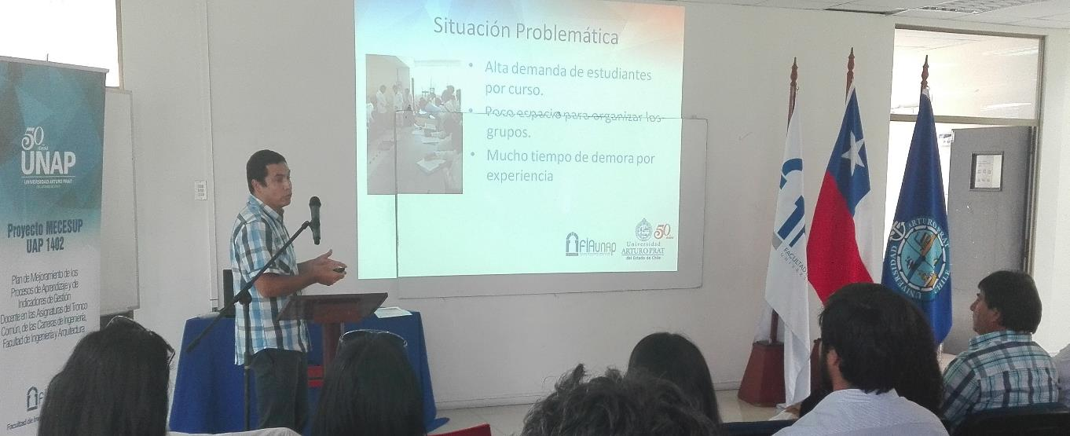

Slide 22
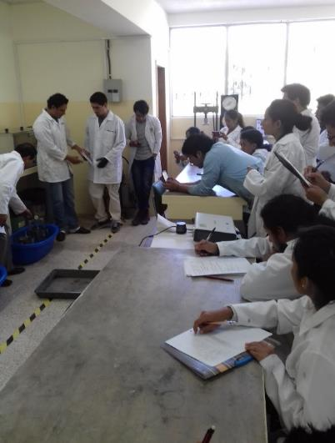
Situación Problemática
Alta demanda de estudiantes por curso.
Poco espacio para organizar los grupos.
Mucho tiempo de demora por experiencia

Slide 23
Diagrama de los contenidos
Laboratorio de
Cinemática y Dinámica
(Física I)
Instrumentos
Medidas y Errores
Datos
Gráficas y Análisis
Uso
Herramientas
Software
Cada instrumento se valora respecto a su precisión para tomar un medida determinada.
La comprensión y el buen manejo de estas nos permite
El conjunto de datos obtenidos es sometido a análisis para ajustar la función matemática de referencia.
Los datos y su análisis nos permite
Precisión
Exactitud
Resultados
Modelamiento
Simulación
Predicción
Videocámaras
El grado de veracidad de los resultados depende de la fiabilidad del instrumento.
La elaboración de un modelo, nos permite estimar un intervalo de confianza para los resultados posibles
Comprensión del Fenómeno, y
Construcción del Prototipo

Slide 24
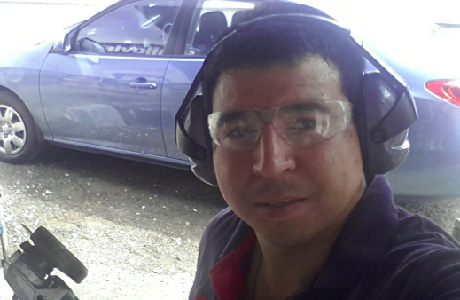
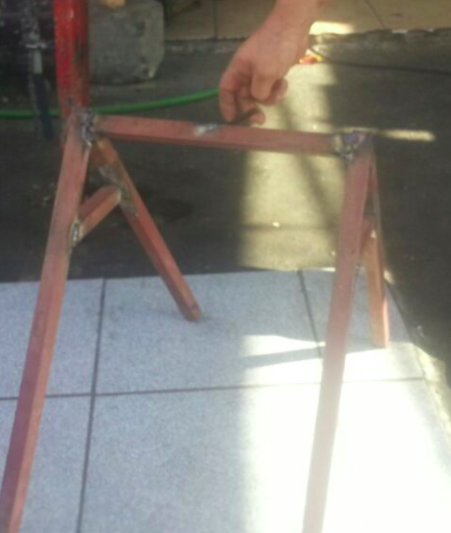
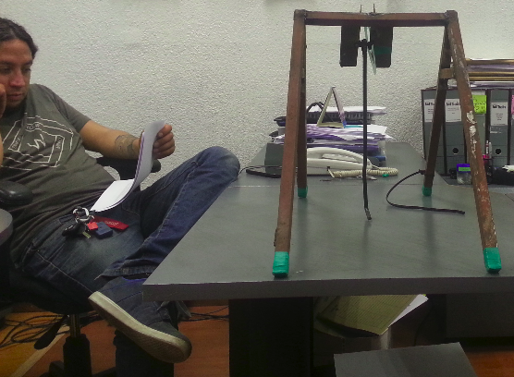
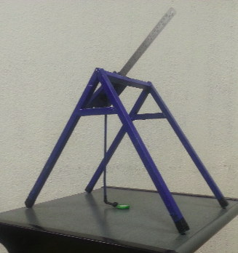
Resultados obtenidos
Grupo Azul
Mérito al Esfuerzo

Slide 25
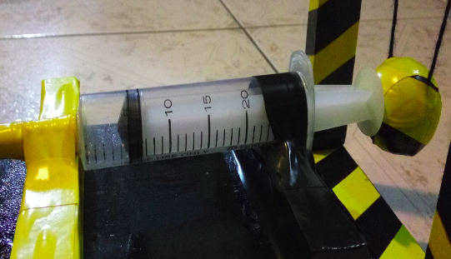
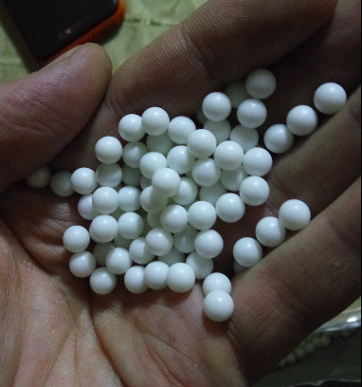
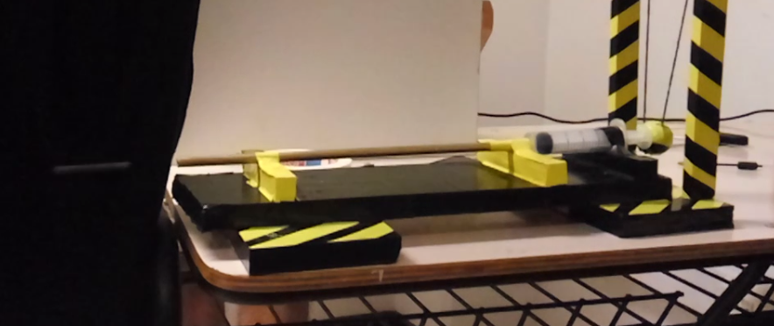
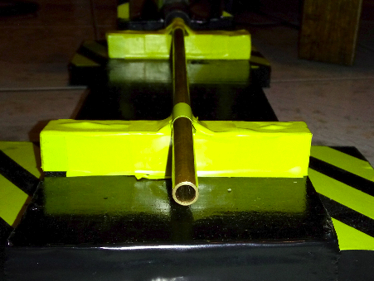
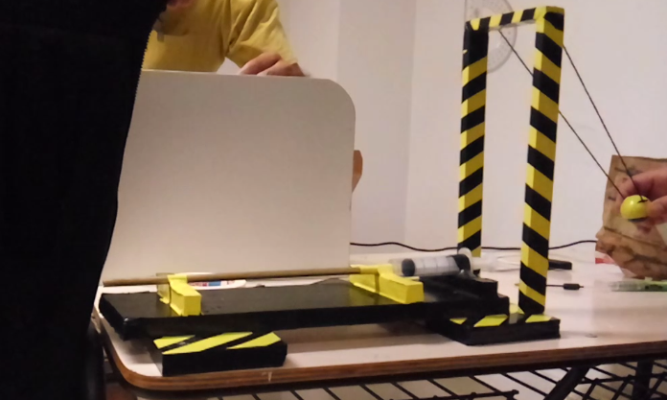
Resultados obtenidos
Grupo Amarillo
Mérito a la Creatividad

Slide 26
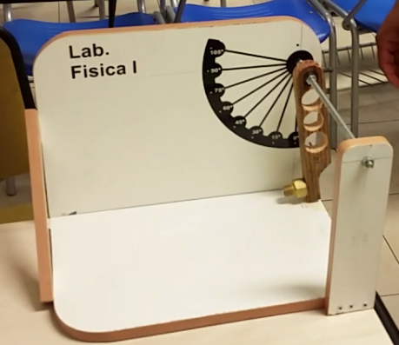
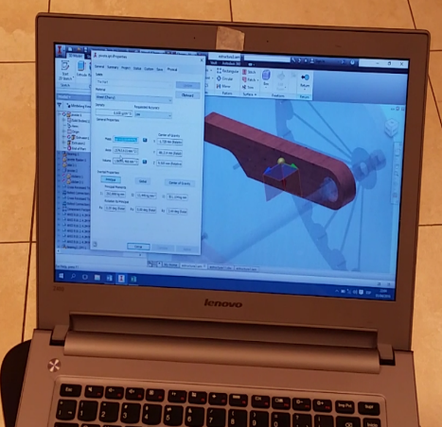
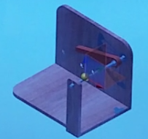
Resultados obtenidos
Grupo Blanco
Méritos a la precisión, exactitud y mejor prototipo
Este grupo se llevo el merito a la precisión y exactitud, tras acertar al primer lanzamiento en cada una de las pruebas.
Además este fue el grupo con mejor prototipo por los resultados obtenidos.

Slide 27
NOMBRE DE LA PONENCIA: REDISEÑO DE LA METODOLOGÍA DE TRABAJO DE LABORATORIO DE FISICA I PARA ESTUDIANTES DE INGENIERÍA MEDIANTE LA INCORPORACIÓN DE TIC, DE LA UNIVERSIDAD ARTURO PRAT
AUTOR: Cristian Castillo – Carlos Tassara
TEMA DE INTERES: Innovación Docente
RESUMEN:
Con la implementación de TIC’s para los laboratorios, pueden trabajarse competencias que generen el interés por el conocimiento científico, como también el uso de las tecnologías, ambas, muy importantes actualmente para un mejor desarrollo técnico-laboral y personal del estudiante.
El motivo de estudio de esta presentación, corresponde al desarrollo de un proyecto de innovación docente de la Universidad “Rediseñar la metodología de trabajo de laboratorios para estudiantes de ingeniería mediante la incorporación de TIC”. El cual busca que los estudiantes puedan acceder a información de los laboratorios de Física en un espacio virtual donde puedan interactuar y consultar por guías, ejercicios, procedimientos a emplear en el laboratorio, videos descriptivos de la experiencia, entre otros requerimientos de aprendizaje. Todo esto, mediante guías interactivas y el uso del Aula Virtual de la Universidad, mejorando e innovando en el aprendizaje del estudiante, resolviendo, además, las dificultades de disponibilidad de material de laboratorio, laboratorios y docentes.

Slide 28
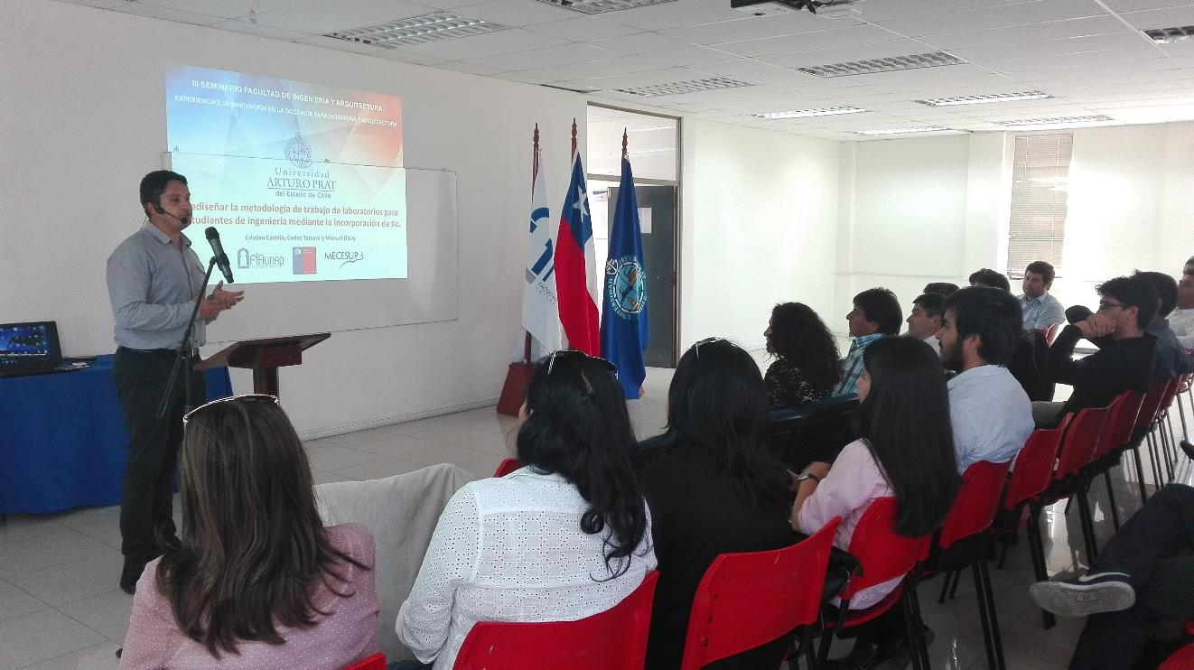

Slide 29
Objetivos
Objetivo General
REDISEÑAR LA METODOLOGÍA DE TRABAJO DE LABORATORIOS PARA ESTUDIANTES DE INGENIERÍA MEDIANTE LA INCORPORACIÓN DE TIC’S
Objetivo Específico nº 1
Incorporar nuevas prácticas de enseñanza - aprendizaje con apoyo de las TIC para una preparación autodidacta de los laboratorios de física para estudiantes de ingeniería.
Objetivo Específico nº 2
Medir impacto de las nuevas prácticas a través de los indicadores de uso, reprobación y deserción.

Slide 30
Metodología
Preparación previa a la sesión
METODOLOGÍA DE APRENDIZAJE
ACTIVA
Videos tutoriales y simuladores.
Aplicación de conceptos previos en el desarrollo de la experiencia
Resultados y redacción de informe técnico

Slide 31
Comparación
9 a 10 experiencias
Evaluación: 3 Prueba escritas
Metodología: 1 hora de clases – 1 laboratorio.
Material: Guías de 8 a 10 hojas al inicio de sesión por alumno.
Descoordinación de catedra y laboratorio.
5 experiencias + 1 Proyecto
Evaluación: Informes de laboratorio por sesión
Metodología: Consultas – 2 laboratorio.
Material: Digital y en aula virtual previo a sesión. Guía de 1 hoja en sesión.

Slide 32
Implementación
Guías tipo problema a solucionar mediante la experimentación.
Reducción de cantidad de experiencia a esenciales.
Videos tutoriales para el manejo de los equipos y software requeridos.
Diseño de material digital para preparación autodidacta.
Generación de grupos de trabajo por semanas.
Resultados
Optimización en uso de laboratorio y profesores.
Coordinación de cátedra y laboratorios.
Mejora en los promedios y tasa de aprobación.
Mejora de competencias de trabajo en equipo y redacción de informes técnicos.

Slide 33
Nombre De La Ponencia: El Tutor Académico, Su Rol De Seguimiento Del Estudiante.
Autor: Jennifer Núñez Jaldin – Nycole Meza Cisternas.
Temas de Interés: Innovación y Gestión Docente.
RESUMEN:
La tutoría se entiende como un elemento personalizado que tiende a conocer la diversidad del estudiantado yendo más allá de la institución formal y, abarcando las experiencias que permiten alcanzar una educación integral.
La presente ponencia busca dar a conocer a nuestra comunidad cual es el rol que desempeña el tutor académico de nuestro programa de tutorías FIA. Se explicará la importancia del seguimiento sistemático realizado por nuestro tutor al estudiante de primer año, también se observará metodología empleada por el tutor, para generar los reportes de comportamiento y desempeño de cada uno de los estudiantes. Además se explicará cómo ha evolucionado con los años las asignaturas, y la importancia del desarrollo práctico de sus habilidades esenciales, como el liderazgo, trabajo colaborativo, manejo de la frustración y el juego de roles, que aportaran a la construcción de un profesional integro acorde a las necesidades de los profesionales del siglo XXI.

Slide 34
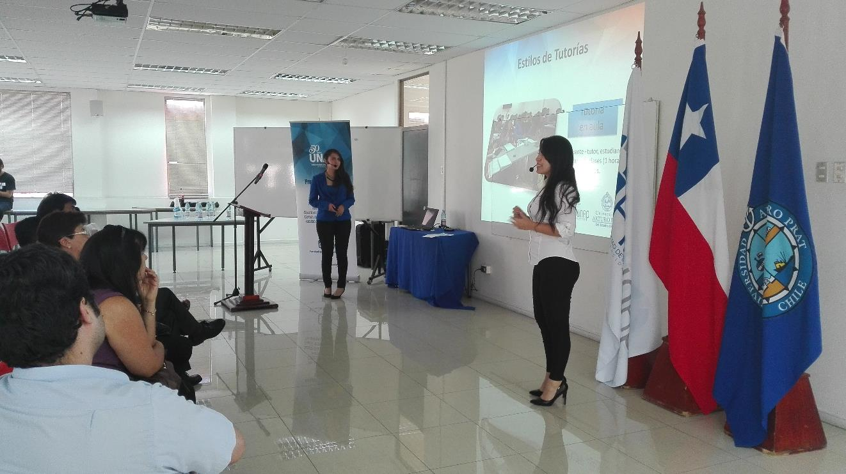

Slide 35
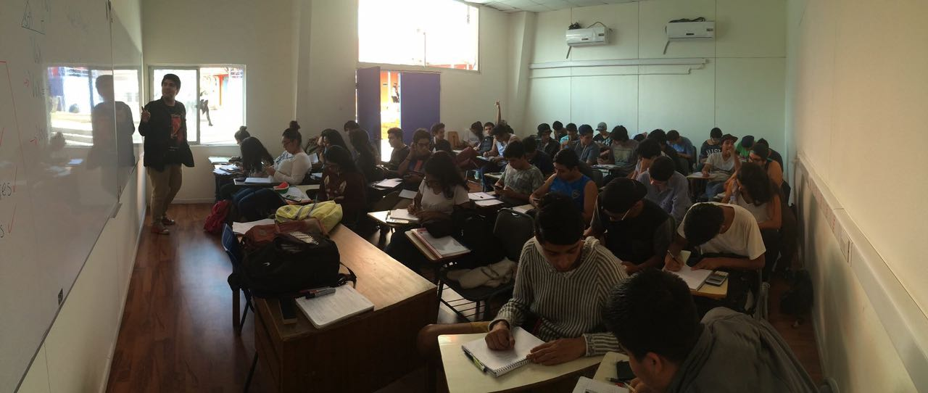
Estilos de Tutorías
Tutoría
Complementaria
Tutor - Estudiante.
Refuerzo de contenidos.
Horario extracurricular.
Ciencias básicas.

Slide 36
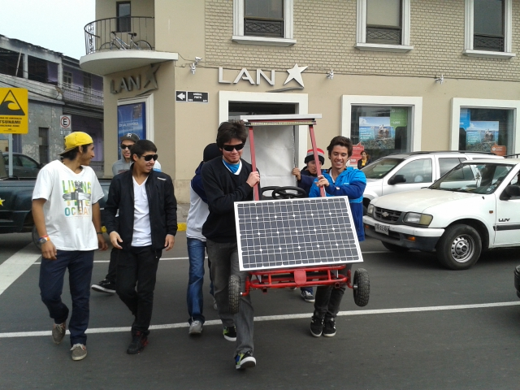
Estilos de Tutorías
Tutoría
Académica
Docente-tutor, estudiante.
Horario de clases (5 horas semanales).
Entrenamiento de habilidades e Introducción a la ingeniería.

Slide 37
ICI
Antes sólo de dictaba en ICI.
NECESIDAD
Docentes y Empleadores.
Transversal
Modelo cognitivo constructivista.
Perfil sistémico.
Desarrollo curricular.
Reestructurar.
Agente de apoyo.

Slide 38
¿Qué Hacemos?
Monitoreo
Cercanía con el estudiante
Potenciamiento de las habilidades esenciales
Apoyo al desarrollo de las actividades de la asignatura
Generar reportes de seguimiento del estudiante

Slide 39
NOMBRE DE LA PONENCIA: Visita académica a la Universidad Autónoma de Barcelona.
AUTOR: Francisco Cartes Arenas
TEMA DE INTERES: Innovación docente
RESUMEN: Los índices de reprobación en asignaturas correspondientes a Ciencias Básicas han sido un tema de preocupación para las universidades nacionales durante los últimos años, en particular para las carreras de Ingeniería, que son precisamente las que cuentan con una presencia importante de estas asignaturas. Esto ha llevado a replantear la orientación de estas asignaturas, implementar programas de apoyo y acompañamiento al estudiante, incorporación de TIC, capacitaciones y pasantías para los profesionales que realizan docencia en los primeros años de Universidad.
Esta exposición está enfocada en describir las prácticas, que llevan a cabo un grupo de docentes de matemáticas, observadas en una visita académica realizada a la Universidad Autónoma de Barcelona (UAB). Además, se presentarán propuestas para ser implementadas en nuestra Facultad destinadas a incorporar nuevos instrumentos de evaluación, implementar un programa de nivelación de conductas de entradas en asignaturas del área matemática y considerar un análisis estadístico continuo del rendimiento de nuestros estudiantes en dichas asignaturas.

Slide 40
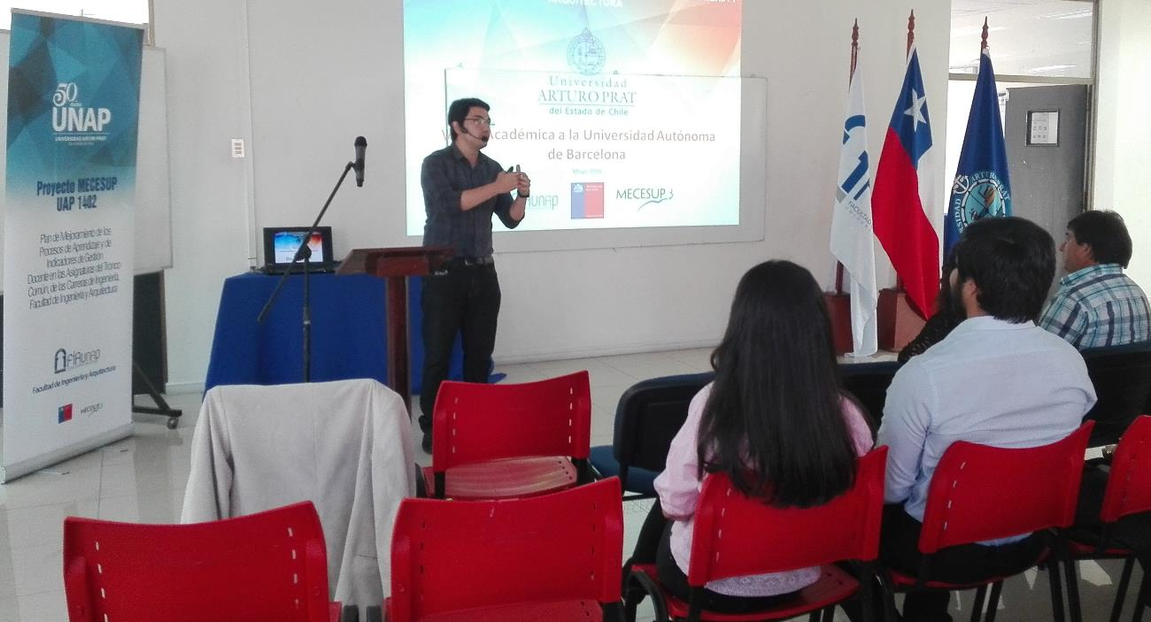

Slide 41
Segunda Cátedra de Álgebra
Rango | A |  | B |  | C |  | D |  | Gral
 | N | % | N | % | N | % | N | % | N | %
1 | 14 | 25,5 | 11 | 22,9 | 6 | 11,3 | 12 | 24 | 43 | 20,9
1,1-3,9 | 27 | 49,1 | 21 | 43,8 | 30 | 56,6 | 21 | 42 | 99 | 48,1
4,0-7,0 | 13 | 23,6 | 16 | 33,3 | 17 | 32,1 | 17 | 34 | 63 | 30,6
Rango | A |  | B |  | C |  | D |  | Gral
 | N | % | N | % | N | % | N | % | N | %
1,1-3,9 | 27 | 67,5 | 21 | 56,8 | 30 | 63,8 | 21 | 55,3 | 99 | 60,7
4,0-7,0 | 13 | 32,5 | 16 | 43,2 | 17 | 36,2 | 17 | 44,7 | 63 | 38,7

Slide 42
Propedéutico
Modalidad de la entrevista
Obligatoria para todos
Opcional para quienes quieran mejorar su nota
Obligatoria para los estudiantes que tengan menos de un 4,0 y opcional para los demás
Obligatoria en principio para todos, pero realizada a 10 estudiantes escogidos al azar
Es voluntario y pagado (90 euros)
30 horas se dividen en clases intensivas de 4 horas diarias
Dictadas por dos docentes (uno dicta tópicos de álgebra y otro tópicos de cálculo)
Cada docente realiza dos horas diarias con el fin de disminuir el desgaste por parte de los estudiantes
El departamento de matemáticas de la UAB lleva 10 años realizando este propedéutico

Slide 43
Datos
Prueba de diagnóstico
Los estudiantes que obtuvieron al menos 60% de respuestas correctas aprobaron álgebra y cálculo diferencial
El 50% de los estudiantes que obtuvieron menos del 60% de respuestas correctas aprobaron o álgebra o cálculo diferencial
El 57% de nuestros estudiantes tuvo que asistir a la nivelación (menos del 50% del diagnóstico)
El 20% de los estudiantes que asistieron a la nivelación suben el puntaje
Para el 10% de nuestros estudiantes es efectivo un propedéutico inicial

Slide 44
Propuesta
Realizar un programa de nivelación de 2 semanas
Realizar un programa de nivelación (acompañamiento) semestral, independiente a las tutorías
Realizar un programa de nivelación de 2 semanas
Asignatura anual
Las asignaturas de matemáticas del primer año son anuales
Asignatura anual
Las asignaturas de matemáticas del primer año son anuales
Da tiempo a una mejor adaptación
Propuesta
Pensar inicialmente en fusionar álgebra y cálculo diferencial las dos primeras semanas

Slide 45
NOMBRE DE LA PONENCIA: Cuaderno Digital de Trabajo en Cinemática y Dinámica
AUTOR: Dr. José Díaz Polanco
TEMA DE INTERES: Innovación docente
RESUMEN:
El curso tradicional de Cinemática y Dinámica, impartido para las Ingenierías ha mostrado tener una alta reprobación. Se han intentado diversas estrategias para mejorar el rendimiento de los alumnos, sin embargo, los mejores resultados alcanzados no han podido disminuir un valor referencial mínimo de 30%. Proponemos la creación e implementación de un cuaderno de trabajo digital, con desarrollos completos y explicaciones animadas como una estrategia lúdica y motivadora para mejorar la comprensión de las leyes fundamentales y la modelación inherente a cada fenómeno descrito. Como consecuencia esperamos mejorar el aprendizaje de nuestros alumnos en esta disciplina y con esto aumentar la aprobación de este curso y disminuir la tasa de deserción de los alumnos de Ingeniería. Ciertamente este material puede ser usado también en la carrera de física y Matemáticas, en donde el número de alumnos es mucho más bajo.

Slide 46
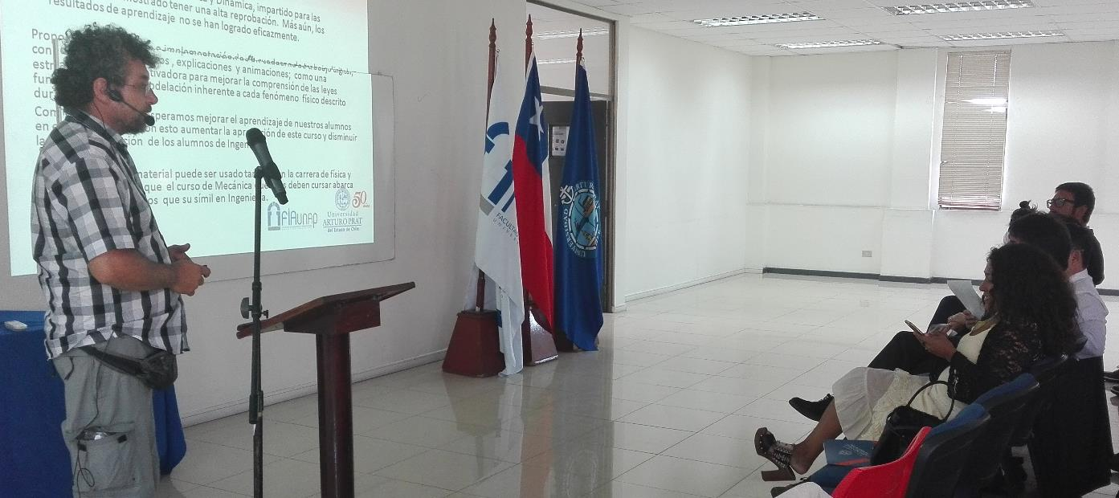

Slide 47
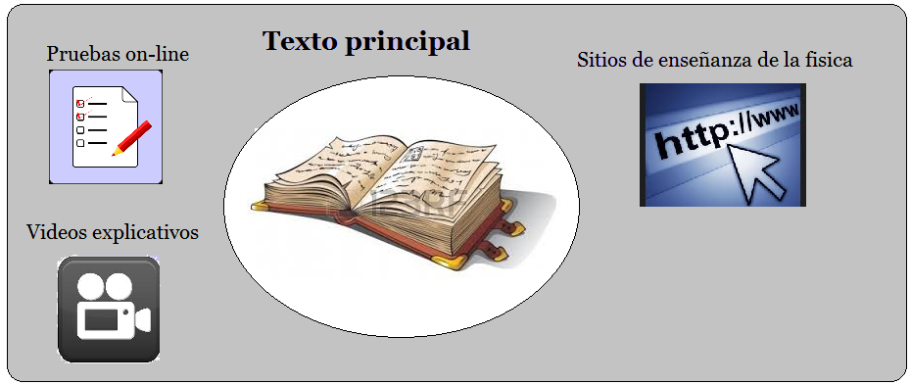
Diagrama de trabajo

Slide 48
Objetivos del Proyecto
Objetivo General: Mejorar los resultados de aprendizaje en el curso de Cinemática y Dinámica (C y D) , incentivando el uso de un cuaderno de trabajo elaborado para este fin.
Objetivos específicos:
Estandarizar el curso de Cinemática y Dinámica(C y D) en función de este cuaderno como una guía de trabajo tanto para alumnos como para los profesores de los diferentes paralelos.
Disponer de un material interactivo para el autoaprendizaje de las leyes de la Mecánica, acorde al nivel del curso (C y D).
Disponer de un material propio para la enseñanza de la Mecánica de Newton, que pueda ser usado para la generación de cursos remediales , tanto presenciales como no presenciales.
Disminuir los índices de reprobación del curso (C y D).

Slide 49
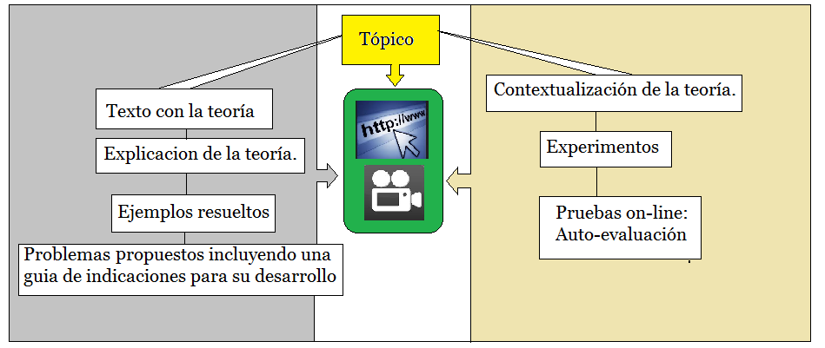
Texto Principal

Slide 50
NOMBRE DE LA PONENCIA: Propuesta de transformación de un video juego en juego serio para el desarrollo de competencias de toma de decisiones
AUTOR: Raúl Castillo Villagra
TEMA DE INTERES: Innovación docente
RESUMEN:
El desarrollo de la sociedad del conocimiento y la revolución de las TIC´s, plantea nuevos retos en los procesos de aprendizaje y en especial en el rol del académico el cual, más que un actor que traspasa saberes teóricos, debe ser capaz de entregar herramientas para desarrollar las competencias necesarias para los futuros profesionales. En este sentido una instrumento validado a nivel mundial se basa en los juegos serios o juegos aplicados que son diseñados para un propósito primario que no es solamente entretener sino enseñar.
El desarrollo de los juegos serios y su inserción en los planes de estudio de educación superior en Chile es todavía baja, esto puede deberse a la complejidad del desarrollo práctico de un Juego Serio el cual debe contemplar muchas horas de profesionales para el desarrollo del juego. Basado en esta problemática es que esta ponencia dará a conocer los beneficios de la utilización del juego SIMCITY, juego de simulación existente en el mercado, como una herramienta basada en juego serio para el desarrollo de competencias específicas de la carrera de Ingeniería Civil Industrial

Slide 51
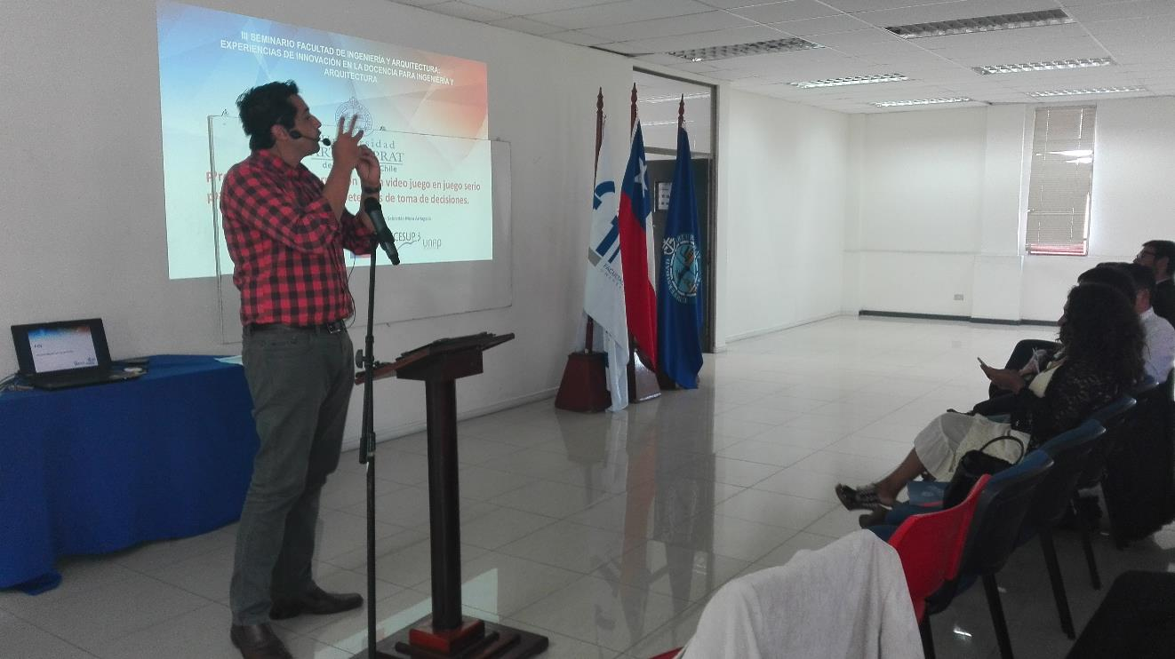

Slide 52
Juegos Serios
Los serious game entrega posibilidad virtual de que los profesionales, antes de egresar, puedan jugar seriamente en empresas virtuales y no correr riesgos peligrosos para la empresa, así cuando les corresponda desarrollarse en el ámbito laboral tendrán una experiencia adquirida en distintos escenarios del ámbito empresa, como por ejemplo que tengan alguna experiencia previa relacionada a la toma de decisiones.
Puede ser una simulación que tiene la interfaz gráfica y la sensación de un juego, pero no contiene áreas de juegos, sino contiene áreas de operación de negocios, operaciones militares o aplicaciones médicas. Los juegos están destinados a proporcionar un contexto atractivo, auto-refuerzo para motivar y educar a los jugadores. A través de la modificación de las aplicaciones de juegos existentes, para propósitos educativos, hay un gran potencial para aprender con juegos (Freitas 2007).
Se basa en la teoría de aprendizaje del constructivismo.
En base a la teoría del constructivismo, Kolb describe aprendizaje como “the process whereby knowledge is created through the transformation of experience” (Kolb, 1984), en el caso de Juegos Serios, sería a través de transformación de experiencias virtuales. Es una forma del concepto de la teoría de aprendizaje experimental.

Slide 53
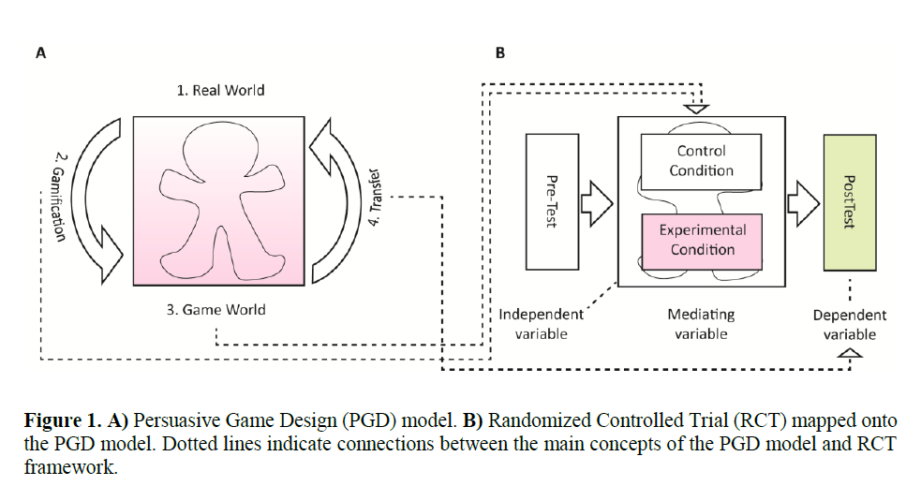
Nueva Idea de Investigación
Test 16 PF:
La prueba mide la personalidad humana por medio de 16 factores que son funcionalmente independientes y poseen un significado psicológico específico.
Sim City
Juegos Serios v/s Videos Juegos

Slide 54
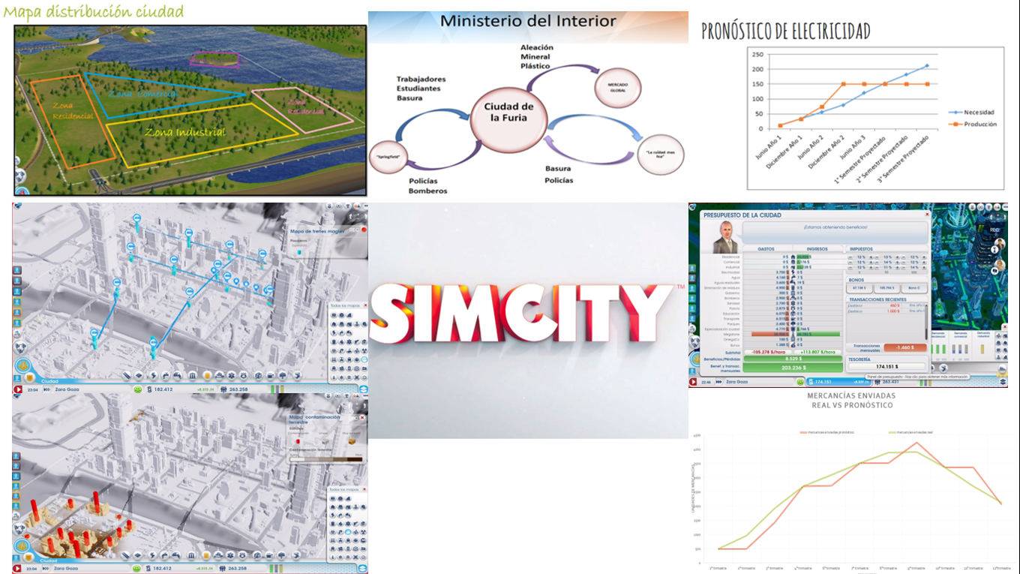
Ejemplos

Slide 55
NOMBRE DE LA PONENCIA:
Innovación en la asimilación y evaluación de contenidos, en el Taller de Creatividad, Innovación y Liderazgo de Ingeniería Civil Industrial (UNAP-Chile), mediante Estudio y Medición del Liderazgo en empresas exitosas internacionales
AUTORES: Ayala Riquelme, Evadil, Martínez Quezada, Alberto & Rodríguez Alvarez, Hugo
TEMA DE INTERES: Innovación docente
RESUMEN:
El taller utiliza dinámicas activo participativas de investigación y somete a los estudiantes, a desarrollar todo su potencial en la presentación y argumentación de sus aprendizajes, con dinámicas como juego de roles y debates. El Taller considera investigación científica, presentaciones grupales, levantamiento de información, trabajo de campo, seminarios y la construcción de un paper científico, con foco en el liderazgo, que ha permitido en la actualidad que varios estudiantes se han titulado por esta vía. Los logros del taller son dinámicos y representan un desafío semestre a semestre, para dar respuesta a las necesidades del profesional del siglo XXI.

Slide 56
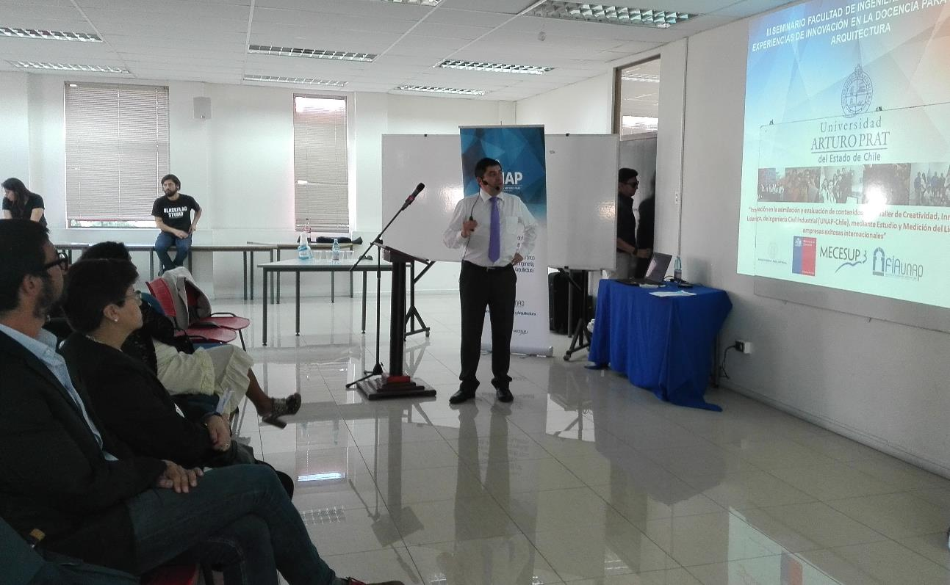

Slide 57
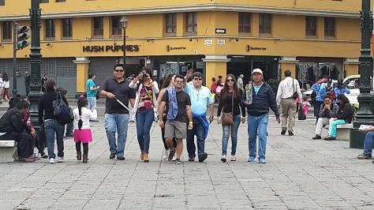

A2. Pasantías Internacionales.
- Viajar en Avión por primera vez.
- Conocer otros Países.
- Conocer organizaciones de nivel mundial
- Tener una última experiencia de vida en conjunto con Compañeros y profesores.
Vivencias
- Nueva mirada del mundo globalizado.
- Despertar la motivación, por mirar el extranjero como una opción de futuro.
Resultado

Slide 58
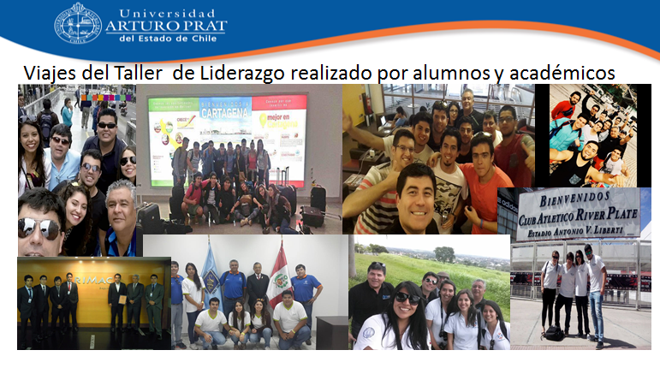
A2. Pasantías Internacionales.

Slide 59
A3. Desarrollo de ICIminario (seminario de divulgación científica)
Expositor
Experiencias de cada equipo en formato audiovisual
Autogestión de recursos
Traspaso de experiencia a las otras cohortes
Vinculación con el medio
Difusión
Planificación detallada
- ICIminario como marca posicionada.
- Fortalecimiento de la autoconfianza en la capacidad de Gestión.

Slide 60
Modelo Evolutivo Taller de Creatividad Innovación y Liderazgo
Contexto Internacional
Investigación
Docencia
Taller
Liderazgo
Vinculación
Contexto Nacional
Contexto Regional

Slide 61
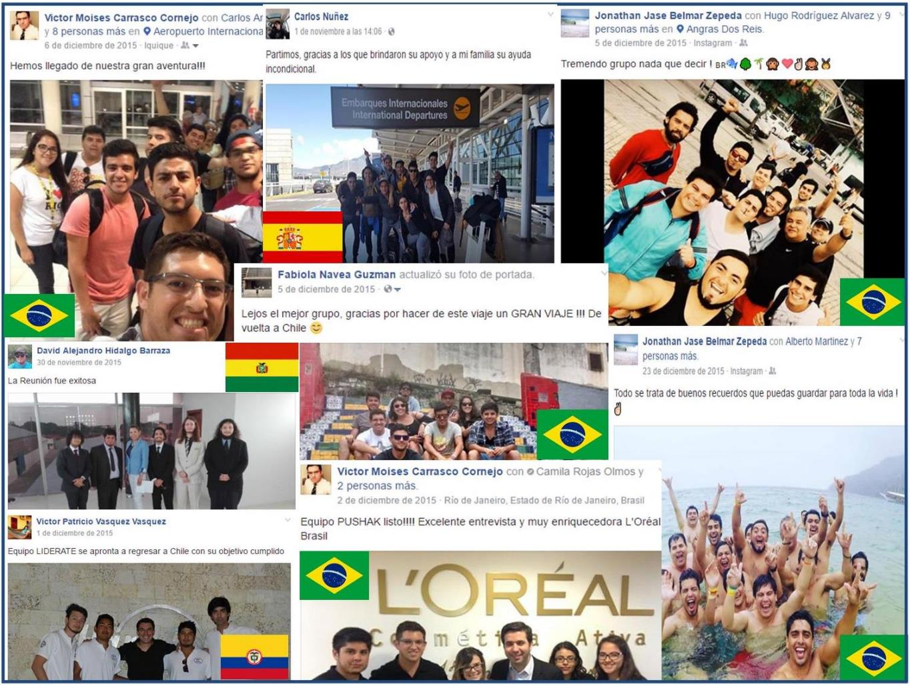

Slide 62
NOMBRE DE LA PONENCIA: Reconocimiento de competencias de aprendizajes previos en planes de continuidad de estudios de pregrado: pilotaje indagatorio
AUTORES: Corina Aurelia Claro Collado, Marcelo Eduardo Ortíz Moscoso, Juan Pablo Sebastián Segovia Rivera, Miguel Artur Segovia Rivera.
TEMA DE INTERES: Innovación docente
RESUMEN:
El objetivo de esta experiencia fue realizar un pilotaje indagatorio, entre abril y junio de 2016, de competencias de aprendizajes previos, con énfasis en el proceso de recogida de evidencias y de formulación de valoraciones sobre la medida y la naturaleza del estado del estudiante, según los resultados de aprendizaje esperados (conocimientos, habilidades y conductas). Basados en la información de los análisis cuantitativos a los resultados de este diagnóstico, se reconocieron aprendizajes previos como uno de los requisitos para el ingreso intermedio al programa de formación profesional de pregrado (Ingeniería de Ejecución en Prevención de Riesgos) y se definirá un programa de nivelación para mejorar la progresión académica y superar las brechas detectadas.

Slide 63
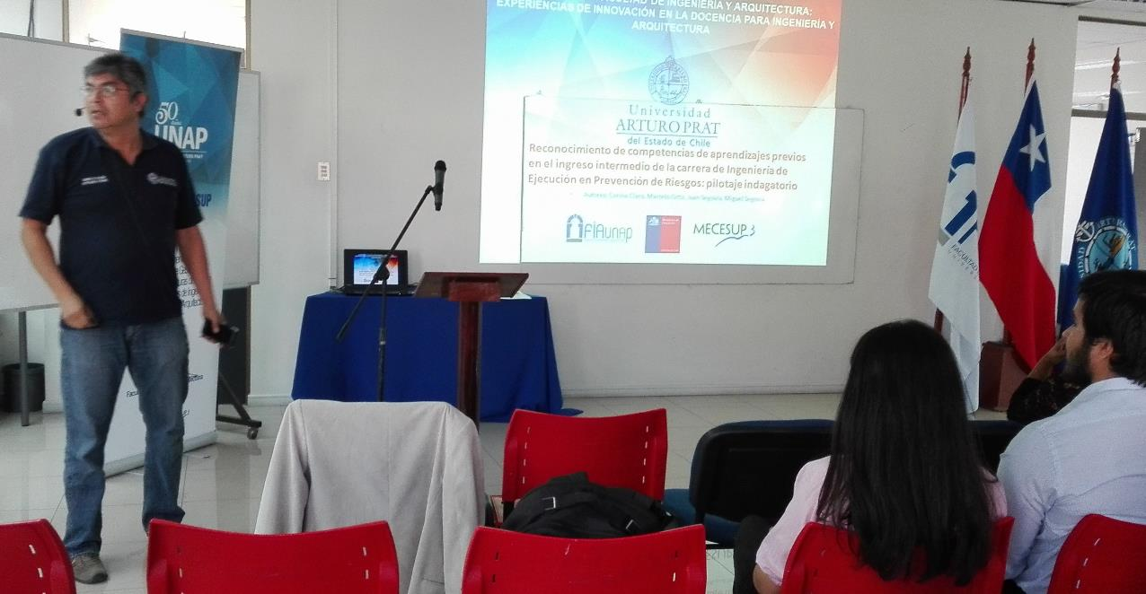

Slide 64
Competencias Ciencias Básicas:
  Matemáticas
  Físicas
  Químicas
Metodología
Análisis de Competencias:
Básicas
Intermedias
Avanzadas
Programas de asignaturas IEPR
Resultados de aprendizaje
Extracción y clasificación
tributación
Definición de:
tributación
Elementos de competencia
tributación
Definición y construcción del perfil de ingreso
Perfil de Egreso IEPR
Competencias específicas
Competencias transversales

Slide 65
Ejemplo: Perfil de Egreso

Slide 66
Resultados

Slide 67

Conclusiones preliminares
Plan IEPR
30%
7%
TNS PPRR
UNAP
26%
23%
14 %
Carreras tecnológicas
TNS PPRR
otras
FFAA, Orden y Policiales
SALUD
(TNS Enfermería
Kinesiología)
100%
Diseño de Nivelación

